Slide 1
Visão Humana e Cor
Computação Gráfica
Profa. Rosilane Mota

Slide 2

Gestalt
O todo é maior que a soma das partes.

Slide 3
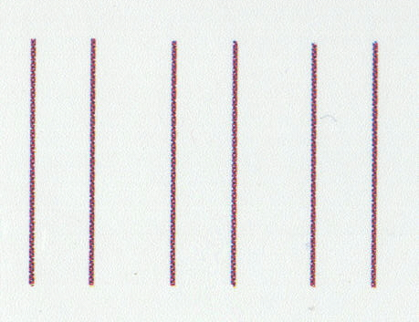
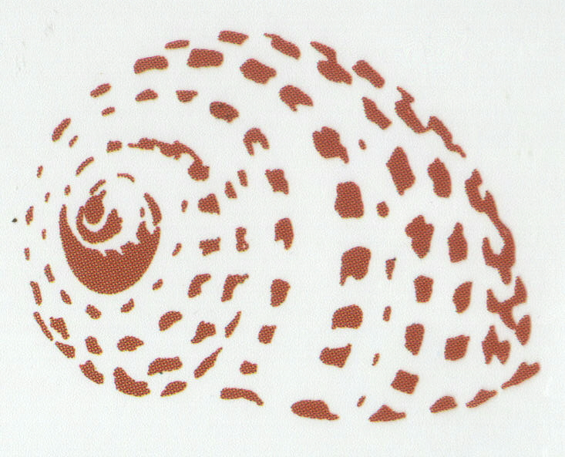
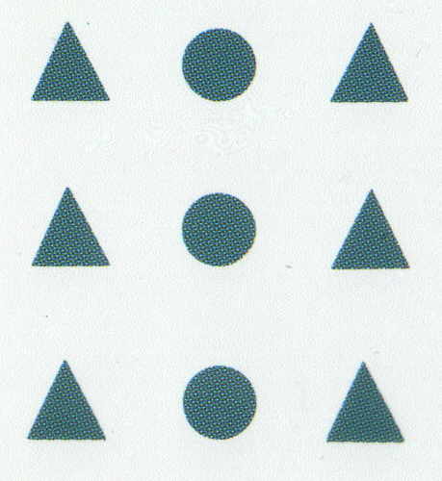

Gestalt
Proximidade
Fechamento
Similariedade
Continuidade

Slide 4
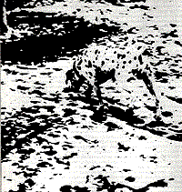

Slide 5
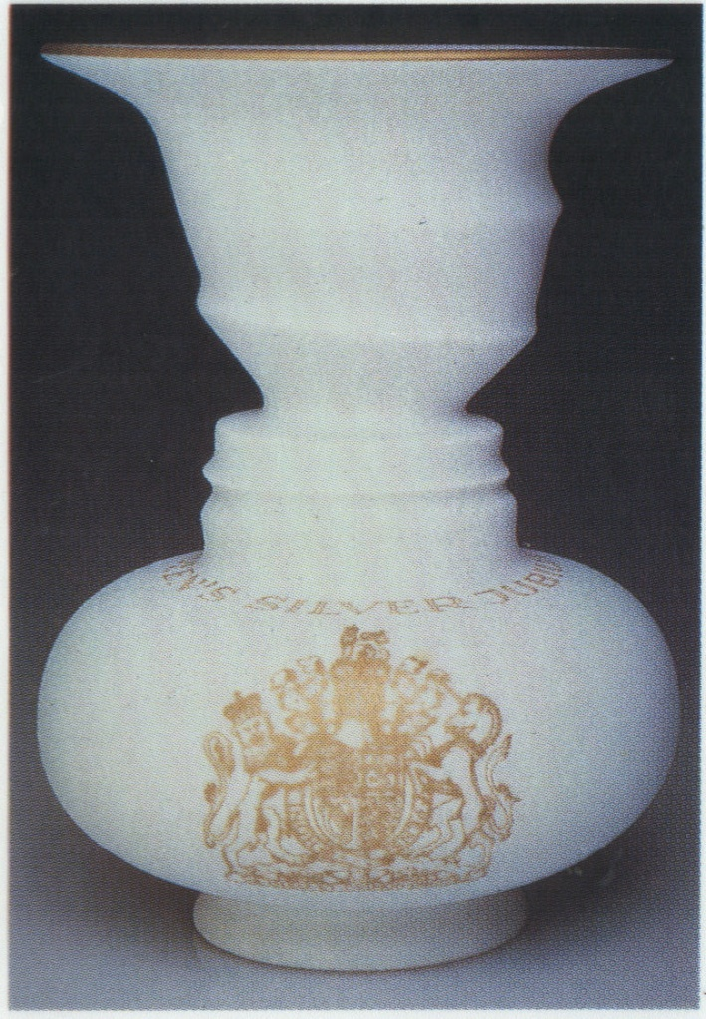

Gestalt
Efeito Figura-Fundo

Slide 6

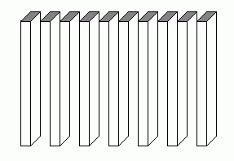
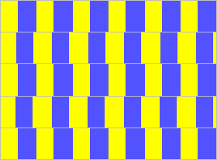

Percepção

Slide 7


Percepção

Slide 8

Percepção

Slide 9
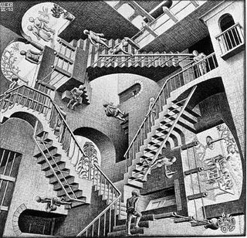
Figuras de Escher

Slide 10

Figuras de Escher

Slide 11
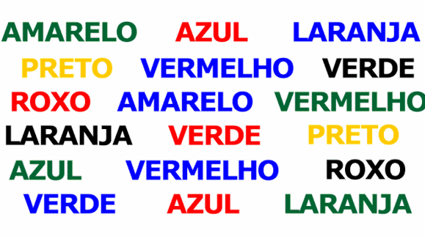
Nome das Cores

Slide 12
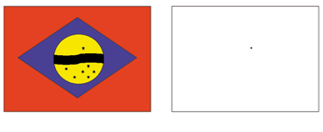
Complementaridade

Slide 13
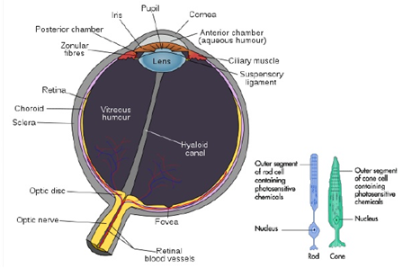
Olho Humano

Slide 14
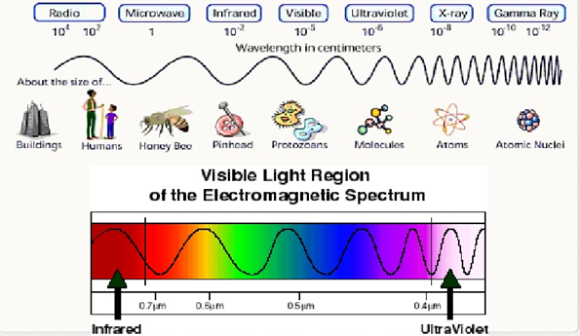
Espectro Eletromagnético

Slide 15
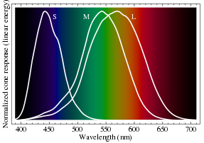
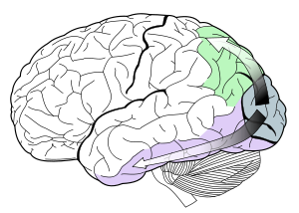
Espectro Eletromagnético
Notes:
3 picos de percepção, cuja cor pode ser representada como a combinação desses picos de ondas. Existem alguns modelos matemáticos (funções) para representar os valores possíveis.

Slide 16
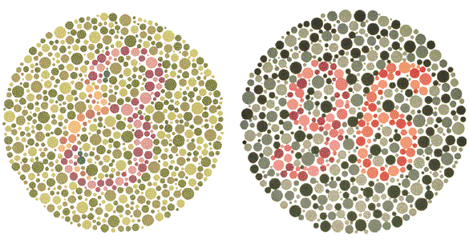
Daltonismo

Slide 17
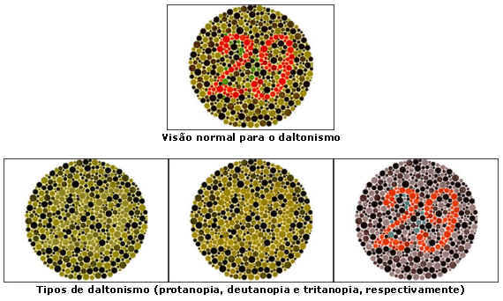
Daltonismo

Slide 18
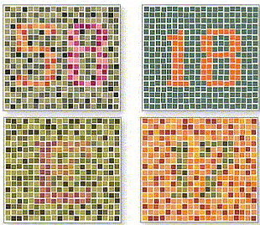
Daltonismo

Slide 19
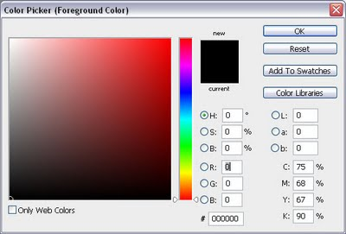
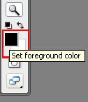
Sistemas de Cores
Na imagem, temos 5 sistemas de cores. Quais são eles?

Slide 20
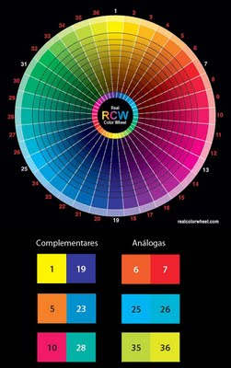
Sistemas de Cores
Círculo Cromático (Isaac Newton)
  - Experiência com prismas
  - Base de todos os sistemas
  de cores

Slide 21
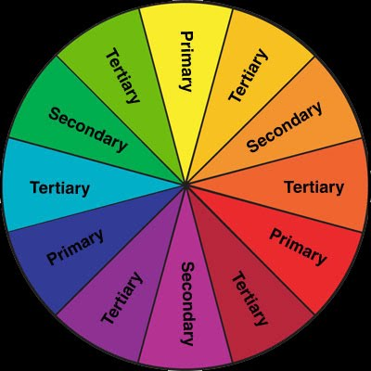
Sistemas de Cores
Círculo Cromático (Isaac Newton)
  - Classificação em cores
  primárias, secundárias,
  terciárias, complementares,
  análogas, ....

Slide 22

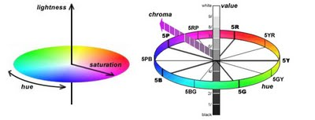
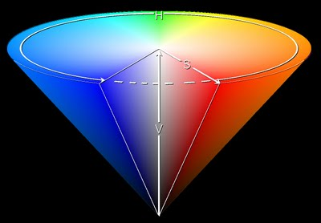
Sistemas de Cores
HSB
  Albert Munsell (1858 -1918)
  H (Hue) – Matiz
    Posição do tom de cor no
    círculo cromático
    Medido em graus
    O zero é o tom vermelho,
    120º o verde e 240º o azul

Slide 23
Sistemas de Cores
HSB
  S – Saturação
    Quantidade de cor presente
    Varia entre o cinza total e a cor
    É medida em porcentagem,
    variando de Zero (branco) a
    100% (totalmente colorido)

Slide 24
Sistemas de Cores
HSB
  B – Brilho
    Valor ou luminosidade
    Representa a quantidade
    de luz refletida de uma
    fonte
    Medida em porcentagem
    Pode variar de zero (preto)
    a 100% (máximo de reflexão
    da cor)

Slide 25
Sistemas de Cores
HSB
  Como brilho, valor e
  luminosidade são
  sinônimos...
    HSL
    HSV

Slide 26

Sistemas de Cores
CIE Lab Cor
  Padrão internacional de conversão de cores em qualquer sistema
  As cores correspondem em saídas diferentes
  Para converter o RGB de um vídeo em CMYK de uma impressora, o software primeiro con- verte ele em Lab para depois converter em CMYK

Slide 27
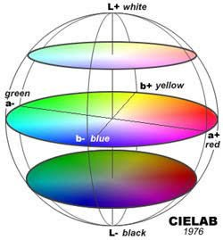
Sistemas de Cores
CIE Lab Cor
  Eixos
    L – Luz
    Branco (100)
    ao Preto (0)
    a
    Verm. ao Verde
    b
    Amarelo ao Azul

Slide 28

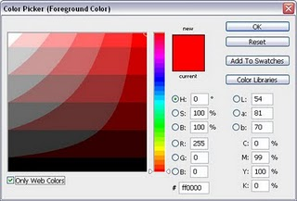
Sistemas de Cores
Hexadecimal
  Programação, HTML, .....
  Pode copiar o valor de um programa para outro
  Padrão em sites na Web

Slide 29
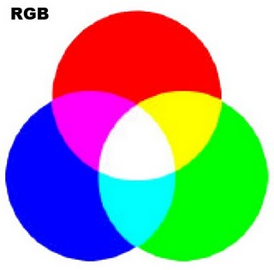

Sistemas de Cores
RGB (Red, Green, Blue)
  Sistema aditivo: cores formadas por adição de luz
  Cores variam de 0 (ausência) a 255 (total presença)
  Valores iguais do R,G,B definem um tom de cinza (NC)
  Utilizado onde a luz dá origem a cor: monitores, projetores, iluminação de ambientes

Slide 30

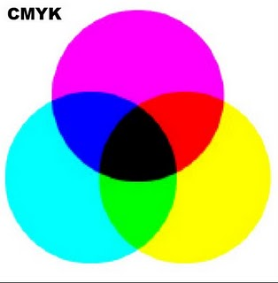
Sistemas de Cores
CMYK
  Cyan (azul claro)
  Magenta (roxo)
  Yellow (amarelo)
  BlacK (preto)
  Sistema subtrativo
    Enxergamos objeto,
    porque ele reflete
    apenas a cor vista
    Outras cores são
    “subtraídas” pelo
    objeto

Slide 31
Sistemas de Cores
CMYK
  Variação em
  porcentagem do
  C, M, Y, K
  Valores iguais
  representam tons
  de cinza
  0 (branco)
  100 (preto
  Utilizado em impressão e em tintas

